Slide 1
Environnements reproductibles pour la science des données avec {rix}
Bruno Rodrigues

Slide 2
Intro : Qui suis-je
Bruno Rodrigues, responsable du département de statistique au Ministère de la Recherche et de l’Enseignement supérieur au Luxembourg

Slide 3
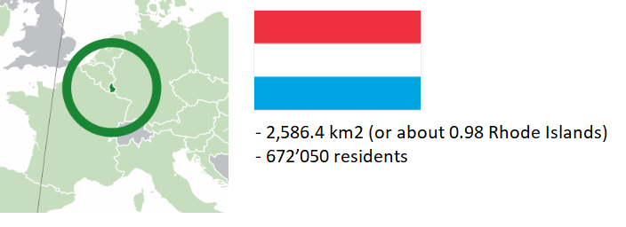
Intro : Qui suis-je

Slide 4
Intro : Qui suis-je
Diapositives disponibles en ligne : https://b-rodrigues.github.io/repro_univ_eiffel
Code disponible ici : https://github.com/b-rodrigues/repro_univ_eiffel

Slide 5
Ce dont je vais parler
Identifier ce qui doit être maîtrisé pour garantir la reproductibilité
Présenter brièvement {rix} et Nix

Slide 6
Ce que j’entends par reproductibilité
Capacité à retrouver exactement les mêmes résultats à partir d’une analyse

Slide 7
Rendre notre analyse reproductible
Nous devons répondre à ces questions
. . .
Est-ce facile pour une autre personne de relancer l’analyse ?
Est-ce facile de mettre à jour le projet ?
Est-ce facile de réutiliser ce code dans un autre projet ?
Quelles garanties avons-nous que le résultat reste stable dans le temps ?

Slide 8
La reproductibilité est un continuum (1/2)
Voici les 4 principaux facteurs qui influencent la reproductibilité d’une analyse :
Version de R utilisée
Versions des packages utilisés
Système d’exploitation
Matériel

Slide 9
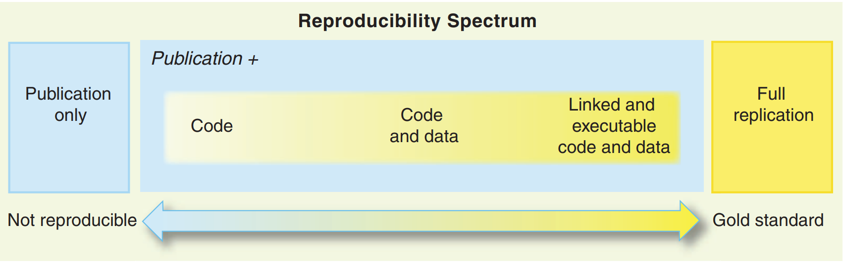
La reproductibilité est un continuum (2/2)

Slide 10
Source : Peng, Roger D. 2011. “Reproducible Research in Computational Science.” Science 334 (6060): 1226–27

Slide 11
Enregistrer les packages avec {renv} 1/2
Le package le plus populaire pour la reproductibilité, et très simple d’utilisation :
Ouvrir une session R dans le dossier contenant les scripts
Exécuter renv::init() et vérifier la présence du fichier renv.lock

Slide 12
Enregistrer les packages avec {renv} 2/2
Mais :
Enregistre mais ne restaure pas la version de R
L’installation de vieux packages peut échouer (à cause de dépendances système manquantes)

Slide 13
Aller plus loin avec Docker : gérer R et les dépendances système
Docker est un outil de conteneurisation à installer sur votre ordinateur
Docker permet de créer des images et d’exécuter des conteneurs (un conteneur est une instance d’une image)
Les images Docker :
contiennent tous les logiciels et le code nécessaires à votre projet
sont immuables (ne peuvent pas être modifiées à l’exécution)
peuvent être partagées en ligne ou hors ligne

Slide 14
Docker : une panacée ?
Docker est très utile et largement utilisé
Mais le coût d’entrée est élevé (une certaine familiarité avec Linux est recommandée)
Point de défaillance unique (que se passe-t-il si Docker est racheté, abandonné, etc. ? peu probable néanmoins)
Ne traite pas directement de la reproductibilité, on “détourne” son usage
Au fait, jetez un œil au projet Rocker

Slide 15
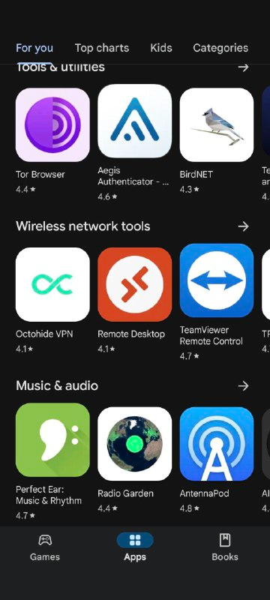
Le gestionnaire de paquets Nix (1/2)
Gestionnaire de paquets : outil permettant d’installer et de gérer des paquets
Paquet : tout logiciel (pas uniquement les packages R)
Un gestionnaire de paquets populaire :
. . .
Google Play Store

Slide 16
Le gestionnaire de paquets Nix (2/2)
Pour garantir la reproductibilité : R, les packages R et autres dépendances doivent être gérés explicitement
Nix est un gestionnaire de paquets réellement centré sur les builds reproductibles
Nix gère tout à l’aide d’un seul fichier texte (appelé une expression Nix) !
Ces expressions produisent toujours exactement le même résultat

Slide 17
rix : environnements de développement reproductibles avec Nix (1/5)
{rix} (site web) simplifie l’écriture d’expressions Nix !
Il suffit d’utiliser la fonction rix() fournie :
. . .
library(rix) rix(date = "2025-01-27", r_pkgs = c("dplyr", "ggplot2"), system_pkgs = NULL, git_pkgs = NULL, tex_pkgs = NULL, ide = "code", project_path = ".")

Slide 18
rix : environnements de développement reproductibles avec Nix (2/5)
Les fichiers renv.lock peuvent aussi servir de point de départ :
. . .
library(rix) renv2nix( renv_lock_path = "path/to/original/renv_project/renv.lock", project_path = "path/to/rix_project", override_r_ver = "4.4.1" # <- optionnel )

Slide 19
rix : environnements de développement reproductibles avec Nix (3/5)
Lister la version de R et les packages nécessaires
En option : packages système, packages depuis Github, ou packages LaTeX
En option : un IDE (Rstudio, Radian, VS Code ou “autre”)
Travailler de manière interactive dans un environnement isolé, spécifique au projet et reproductible !

Slide 20
rix : environnements de développement reproductibles avec Nix (4/5)
rix::rix() génère un fichier default.nix
Construire les expressions avec nix-build (en terminal) ou rix::nix_build() depuis R
Accéder à l’environnement de développement avec nix-shell
Les expressions peuvent être générées même sans Nix installé (avec quelques limitations)

Slide 21
rix : environnements de développement reproductibles avec Nix (5/5)
Peut installer des versions spécifiques de packages (écrire "dplyr@1.0.0")
Peut installer des packages hébergés sur Github
De nombreux exemples pour démarrer ! Voir ici
. . .
Jetons un œil à scripts/nix_expressions/rix_intro/

Slide 22
Utilisation non interactive
{rix} facilite l’exécution de pipelines dans le bon environnement
Petite remarque : le meilleur outil pour construire des pipelines en R est {targets} (et peut-être bientôt rixpress
Voir scripts/nix_expressions/nix_targets_pipeline
Il est aussi possible d’exécuter le pipeline comme ceci :
. . .
cd /chemin/absolu/vers/le/pipeline/ && nix-shell default.nix --run "Rscript -e 'targets::tar_make()'"

Slide 23
Nix et Github Actions : exécuter des pipelines
Il est facile d’exécuter un pipeline {targets} sur Github Actions
Il suffit de lancer rix::tar_nix_ga() pour générer les fichiers nécessaires
Committez, poussez, et regardez les actions s’exécuter !
Voir ici

Slide 24
Nix et Github Actions : écrire des articles
La collaboration sur des articles devient facile également
Voir ici
Concentrez-vous juste sur l’écriture !

Slide 25
Conclusion
Sujet vaste et complexe !
À minima, générez un fichier renv.lock
Il est toujours possible de reconstruire une image Docker plus tard (vous, ou quelqu’un d’autre !)
Pensez à utiliser {targets} : excellent pour la reproductibilité, et outil formidable en général
Pour une reproductibilité à long terme : Docker ou Nix (mieux : les deux !), avec un effort de maintenance nécessaire

Slide 26
Fin
Contactez-moi si vous avez des questions :
bruno@brodrigues.co
Twitter : @brodriguesco
Mastodon : @brodriguesco@fosstodon.org
Blog : www.brodrigues.co
Livre : www.raps-with-r.dev
rix : https://docs.ropensci.org/rix
. . .
Merci !

